Slide 1

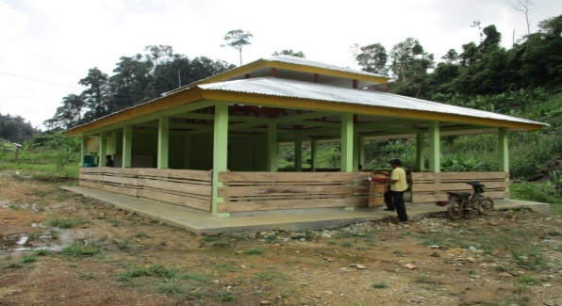
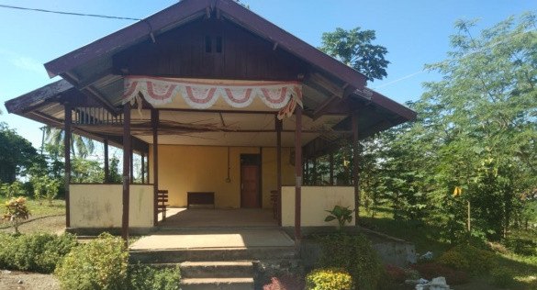
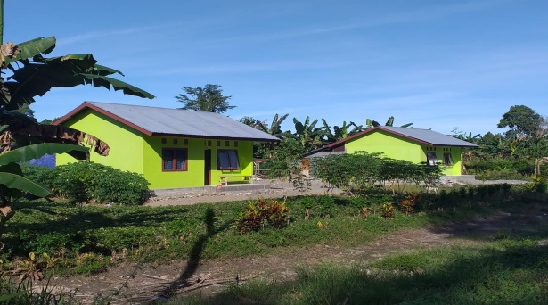
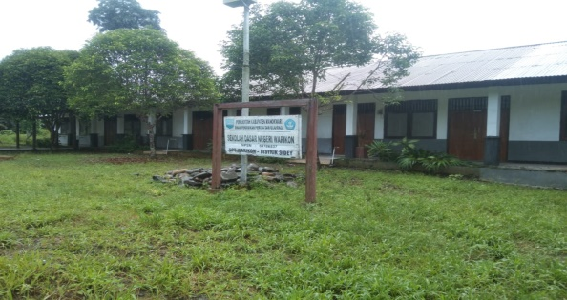
POTENSI DAN PEMBERDAYAAN DARI TANAH TRANSMIGRASI
Disampaikan Oleh :
Ayub. A. Wamafma, SE
Kasie. Pembangunan Transmigrasi
PADA RAPAT KOORDINASI TIM GUGUS TUGAS REFORMA AGRARIA
DI KABUPATEN MANOKWARI TAHUN 2022

Slide 2
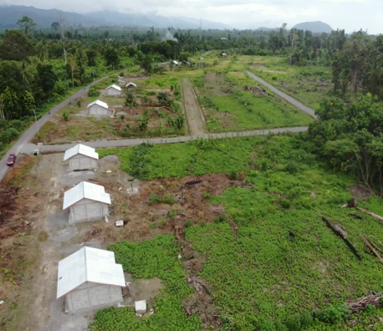



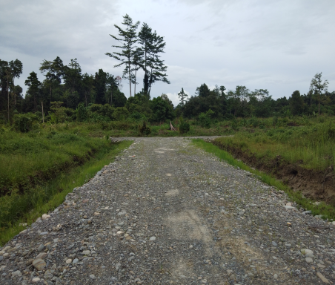
SISTEMATIKA
LU II
PERMASALAHAN
POTENSI DAN PEMBARDAYAAN TANAH
LU I
PROSEDUR PEMBANGUNA KAWASAN
DASAR HUKUM
ARAH DAN KEBIJAKAN TRANSMIGRASI
LU I
LU II
Dalam Proses
Disnakertrans Kabupaten Manokwari

Slide 3

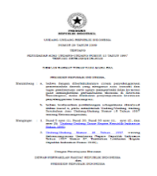


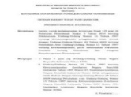
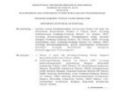
DASAR- DASAR PENYELENGGARAAN TRANSMIGRASI
II. LEGALISASI:
CAPAIAN SERTIPIKASI LAHAN TRANSMIGRASI
UU No. 29 Tahun 2009
Perubahan UU No. 15/1997
Tentang Ketransmigrasian
Pengembangan Kawasan Transmigrasi MODEL KPB:
pembangunan & pengembangannya dirancang menjadi pusat pertumbuhan, mempunyai fungsi perkotaan melalui pengelolaan SDA berkelanjutan.
BASIS KAWASAN
PP No. 3 Tahun 2014
tentang Pelaksanaan Ketransmigrasian
Pembangunan Pusat Pertumbuhan “by Disain”
Ciptakan sentra-sentra agribisnis dan agroindustri
Membuka kesempatan kerja dan peluang usaha
Meningkatkan pendapatan & kesejahteraan transmigran serta penduduk sekitar di Kawasan Transmigrasi
Fungsi Perkotaan: Pusat Kegiatan Ekonomi Wilayah, Industri olahan, Layanan Jasa, Perdagangan, Kesehatan, Diklat, Pemerintahan
KOMUNITAS
Perpres 50 Tahun 2018
tentang Koordinasi dan Integrasi Penyelenggaraan Transmigrasi
Pengembangan Kawasan perlu:
Sinergi dan integrasi dg kegiatan K/L, Pemda dalam pengembangan produksi, pengolahan dan pemasaran.
Jejaring mitra kerja dgn stakeholdes (BUMN, Swasta, Perguruan Tinggi, Masyarakat, dll)
SINERGI-INTEGRASI
INPRES NO.2 TAHUN 2018
Percepatan Pendaftaran Tanah Sistematis Lengkap & Sertifikat
Legalisasi Lahan Transmigrasi
(Clean & Clear, Layak: Huni, Usaha, Berkembang)
EKONOMI

Slide 4

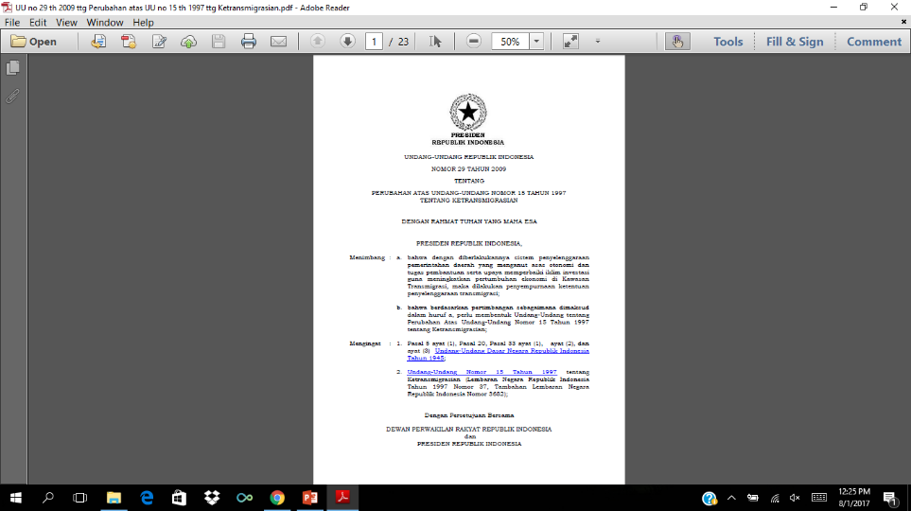
ARAH KEBIJAKAN PENYELENGGARAAN TRANSMIGRASI
UU No. 29/2009
PP No: 3/2014
tentang Ketransmigrasian
Tujuan Penyelenggaraan TRANSMIGRASI
Mendukung KETAHANAN PANGAN & kebutuhan papan
Mendukung ketahanan Nasional
Mendukung kebijakan pengembangan energi terbarukan di kawasan transmigrasi
Mendorong PERTUMBUHAN EKONOMI & strategi pemerataan ivestasi daerah
Bagian pelaksanaan program mengatasi PENGANGGURAN & KEMISKINAN secara berkesinambungan
Pengembangan Masyarakat
& Kawasan TRANSMIGRASI
mempercepat keterkaitan fungsional intrakawasan – antarkawasan → pengembangan
KOMODITAS UNGGULAN dengan pendekatan agribisnis & AGROINDUSTRI terintergrasi Hulu-Hilir & NILAI TAMBAH
Pelaksanaannya bersifat LINTAS SEKTOR sehingga memerlukan dukungan penuh dari sektor lain
LAHAN USAHA:
untuk PRODUKSI DAN DIVERSIFIKASI pengembangan usaha melalui KERJA SAMA KEMITRAAN bersama Badan Usaha (BUMN, BUMD, BUMDesa, Koperasi, Lembagaan ekonomi)
Penyelenggaraan Transmigrasi
Berbasis Kawasan

Slide 5
SASARAN PENYELENGGARAAN TRANSMIGRASI
KeMendesa,PDT dan Transmigrasi RI Nomor : 132 Tahun 2019 Tentang Kawasan Transmigrasi
Sasaran penyelenggaraan transmigrasi dicapai melalui Pengembangan Kawasan Transmigrasi di 52 Kawasan Transmigrasi Prioritas Nasional dalam RPJMN 2020-2024 dan 5 Kawasan Transmigrasi Prioritas Kementerian
PEMERATAAN PEMBANGUNAN DAERAH
PENINGKATAN KESEJAHTERAAN
Sasaran Penyelenggaraan Transmigrasi 2020 -2024
1. Meningkatkan pendapatan masyarakat transmigran dan masyarakat sekitarnya
2. Menurunkan angka kemiskinan di kawasan transmigrasi
3. Meningkatkan lapangan pekerjaan

Slide 6
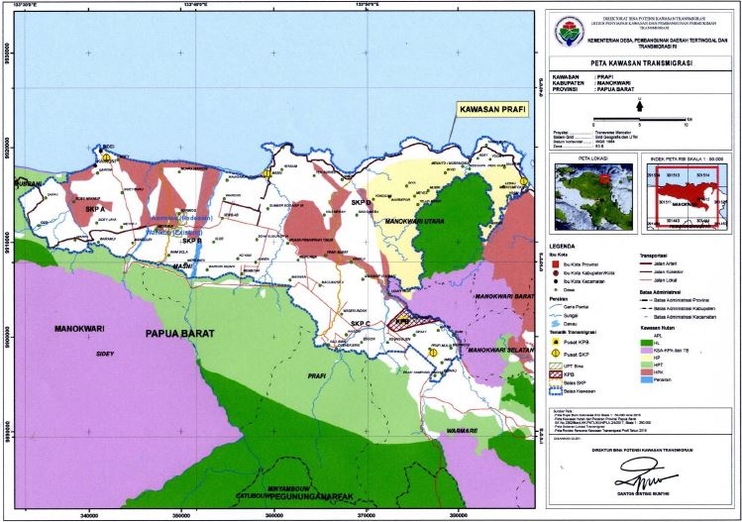
Kementerian Desa,
Pembangunan Daerah Tertinggal,
dan Transmigrasi
KAWASAN TRANSMIGRASI PRAFI
SK. Kemendes, PDT dan Transmigrasi no : 132 th 2019

Slide 7
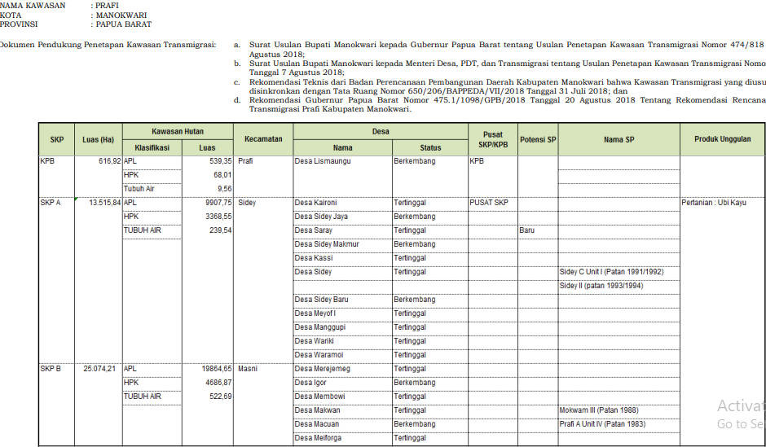

Slide 8
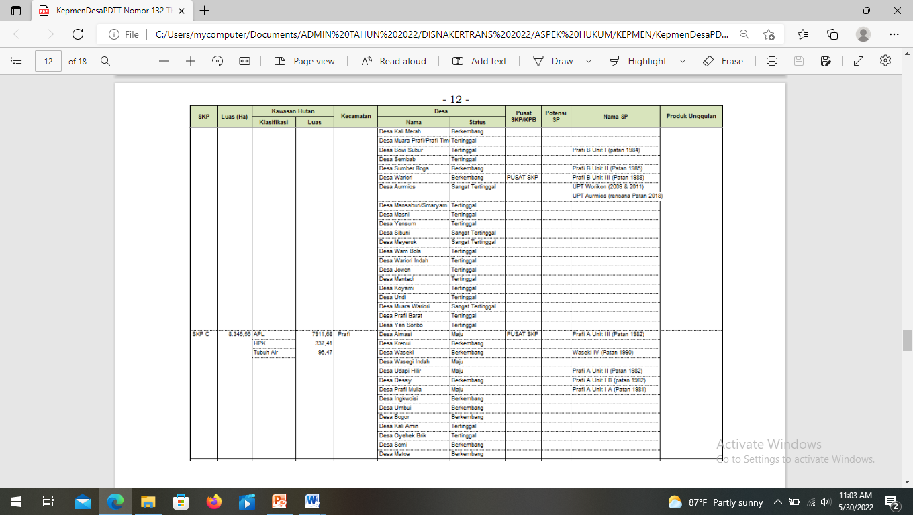
Hal-8

Slide 9
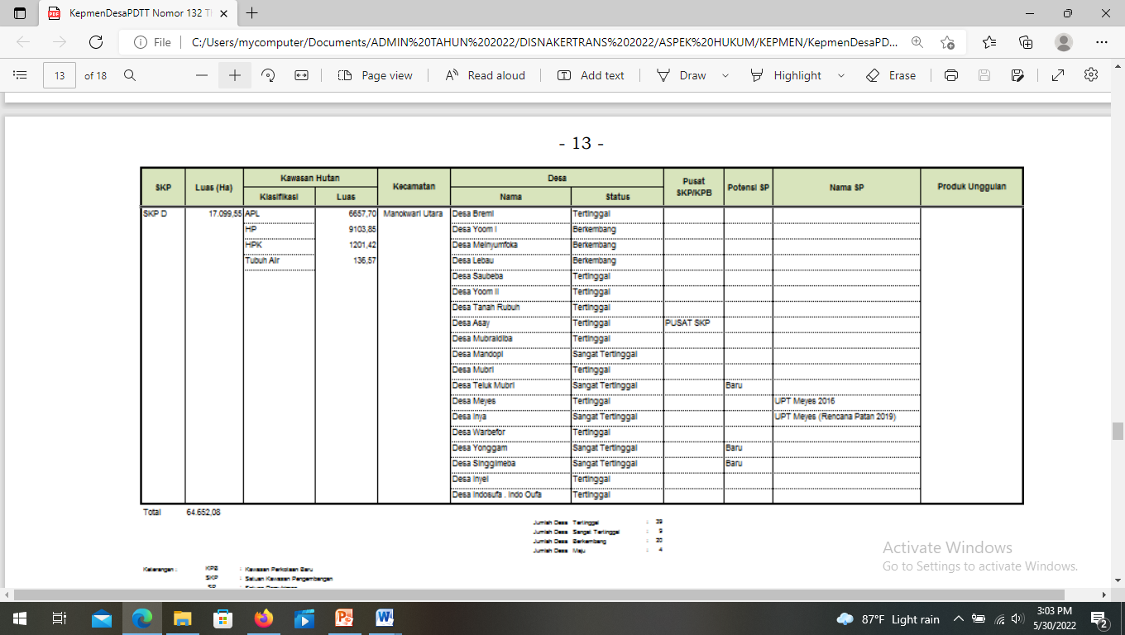

Slide 10
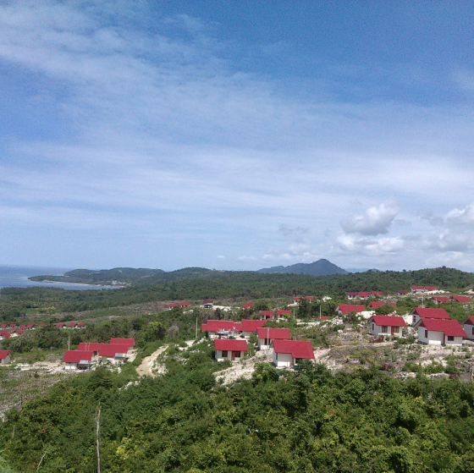
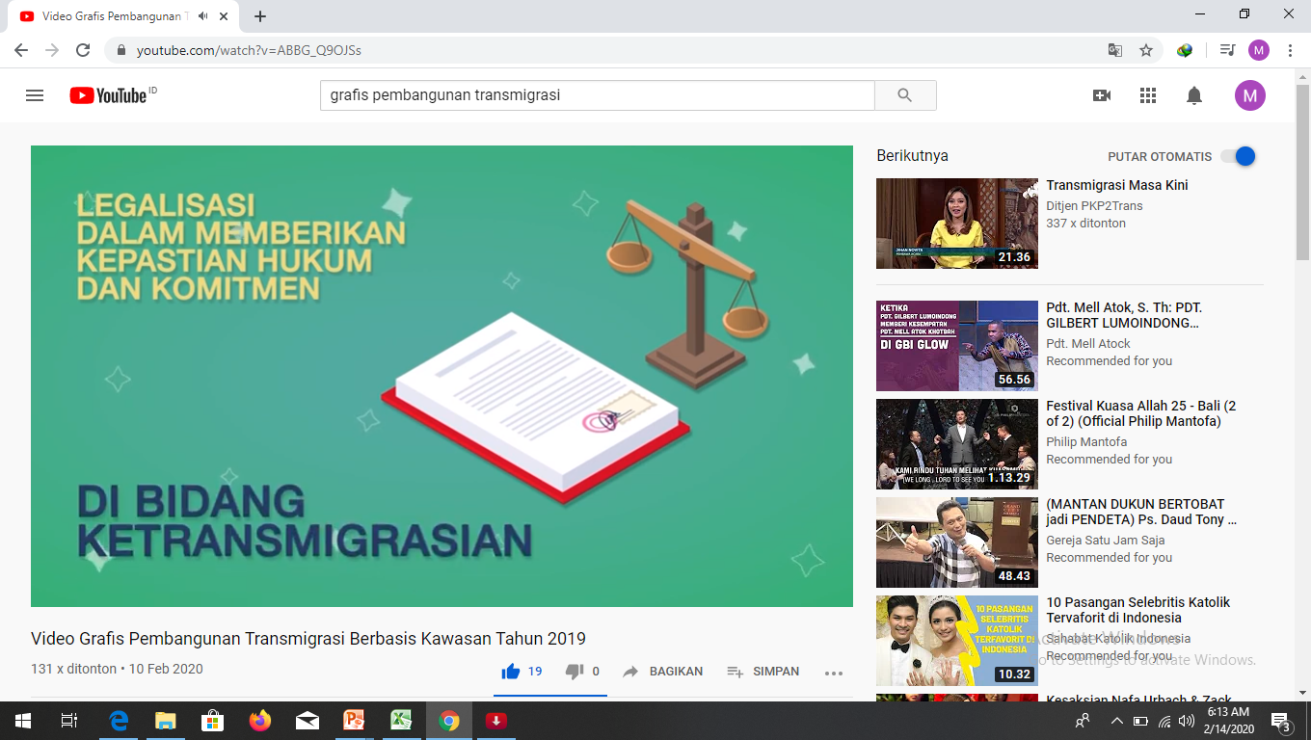
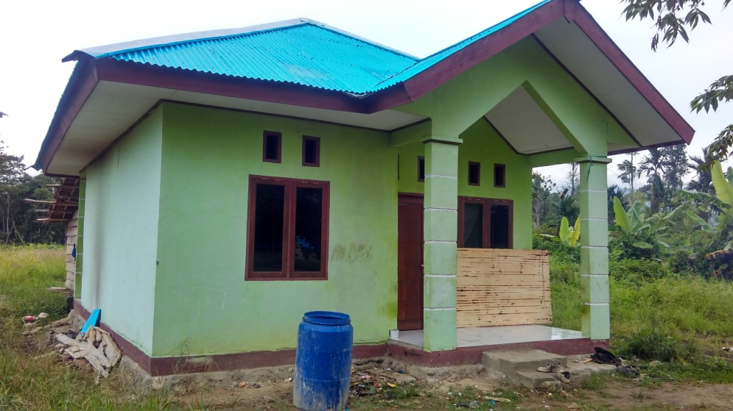
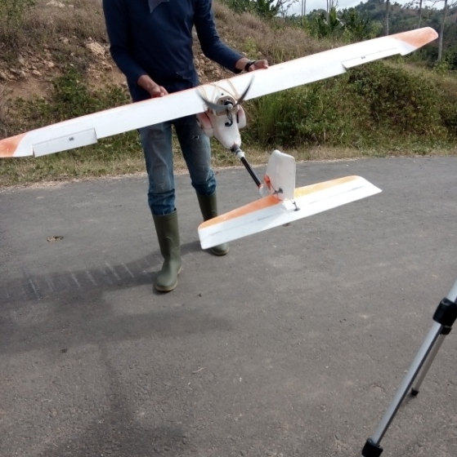



PRESEDUR PEMBANGUNAN SATUAN PERMUKIMAN
Usulan dari Masyarkat
Identifkasi lahan/tanah
Pembuatan Dokumen
Kawasan Transmigrasi
Satuan Kawasan Permukiman (RSKP)
Rencana Teknis Satuan Permukiman (RTSP) dan Rencana Teknis Jalan (RTJ)
Pertanahan
Perencanaan
Pembangunan

Slide 11
SYARAT PEMBANGUNAN
PERMUKIMAN TRANSMIGRASI
KAWASAN TRANSMIGRASI
TANAH
PERENCANAAN
LAYAK
HUNI
CLEAR
LAYAK
USAHA
LAYAK
BERKEMBANG
CLEAN
2C3L
11

Slide 12
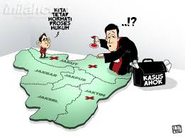
LOKASI TRANSMIGRASI YANG DIBANGUN
HARUS MEMENUHI SYARAT CLEAR AND CLEAN
✓
CLEAR :
Tanah/Kawasan yang akan dibangun harus jelas letak, luas dan batas fisiknya serta berpotensi untuk pengembangan usaha tani/jasa/industri.
Dengan lokasi CLEAR and CLEAN,
Akan Meminimalisir Permasalahan Lahan di Kemudian Hari (Okupasi,
penguasan secara ilegal) dll).
CLEAN :
1. Areal tidak termasuk dalam kawasan hutan;
2. Areal bebas dari tumpang tindih peruntukan pihak lain;
3. Didukung masyarakat setempat;
4. Didukung SK Pencadangan Bupati/ Walikota/Gubernur dan telah berstatus HPL.
✓

Slide 13

MEKANISME PENYEDIAAN TANAH
UNTUK PEMBANGUNAN TRANSMIGRASI
Penguasaan
Penduduk
(Kim)
Konsolidasi Tanah
Tanah Negara
Pasal 24 ayat (7) PP 3/2014
Areal
Penggunaan
Lain
Pasal 19 ayat (1) PP 3/2014
Kawasan
Hutan
Pelepasan
Kawasan Hutan
Pencadangan Tanah dari
Gubernur / Bupati
Pasal 19 ayat (2) PP 3/2014
Tanah Hak
Masyarakat Adat
Pelepasan
Tanah Hak Adat
HPL
Pasal 22 PP 3/2014
Perorangan
Tanah Hak
Pasal 21 PP 3/2014
Pembebasan
Badan Hukum

Slide 14
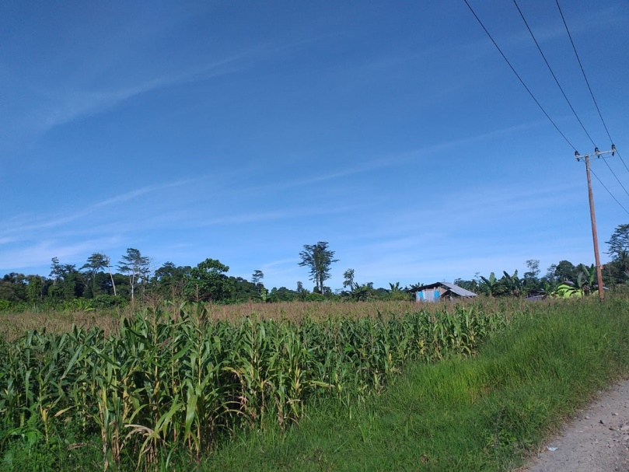
POTENSI DAN PEMBERDAYAN TANAH TRANSMIGRASI
Berdasarkan Dokumen RSKP dan RTSP :
Lahan Usaha
Lahan Usaha (Lu1)
Lahan Usaha (Lu2)
2. Lahan Pekarangan
3. Lahan Sarana dan Prasaran

Slide 15
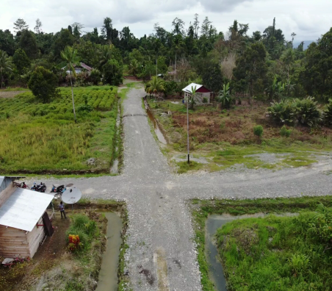
Pemanfaatan lahan/tanah Transmigrasi. Pembangunan Sarana dan Prasaran
Fasilitas Umum
Jalan
Lapangan
Balai desa
Pustu
Gudang
Bangunan Sekolah
Rumah Ibadah
2. Rumah Transmigrasi dan Jambang Keluarga (RJTK)

Slide 16
PERKEMBANGAN TRANSMIGRASI DI KABUPATEN MANOKWARI TAHUN 2011 - 2021
NO | UPT | TAHUN PENEMPATAN | KK | JIWA | FASILITAS
 |  |  |  |  | RTJK (UNIT) | LU 1hA | FASUM
1 | 2 | 3 | 4 | 5 | 6 | 7 | 8
1 | WARIKON | 2011 | 200 | 330 | 200 | 100 | Balai desa
 |  |  |  |  |  |  | Pustu
 |  |  |  |  |  |  | Kantor UPT
 |  |  |  |  |  |  | Rumah Petugas
 |  |  |  |  |  |  | Rumah Ibadah
2 | Meyes (Distrik Pantur) | 2017 - 2019 | 100 | 230 | 100 | 100 | Balai desa
 | 1. Meyes | 2017 | 55 | 160 | 55 | 55 | Pustu
 | 2. Inya | 2019 | 50 | 164 | 50 | 50 | Kantor UPT
 |  |  |  |  |  |  | Rumah Petugas
 |  |  |  |  |  |  | Rumah Ibadah
3 | Aurmios (Distrik Masni | 2018 | 25 | 102 | 25 | 25 | Balai desa
 |  |  |  |  |  |  | Pustu
 |  |  |  |  |  |  | Kantor UPT
 |  |  |  |  |  |  | Rumah Petugas
 |  |  |  |  |  |  | Rumah Ibadah

Slide 17
TERIMA KASIH

